Slide 1
Agenda SEMADET-UDG
20 de Enero, 2014
Av. Circunvalación Jorge Álvarez del Castillo No. 1078,
Col. Mezquitán Country, Guadalajara, Jalisco, México.
Tel. (33) 3030 8250
www.jalisco.gob.mx

Slide 2
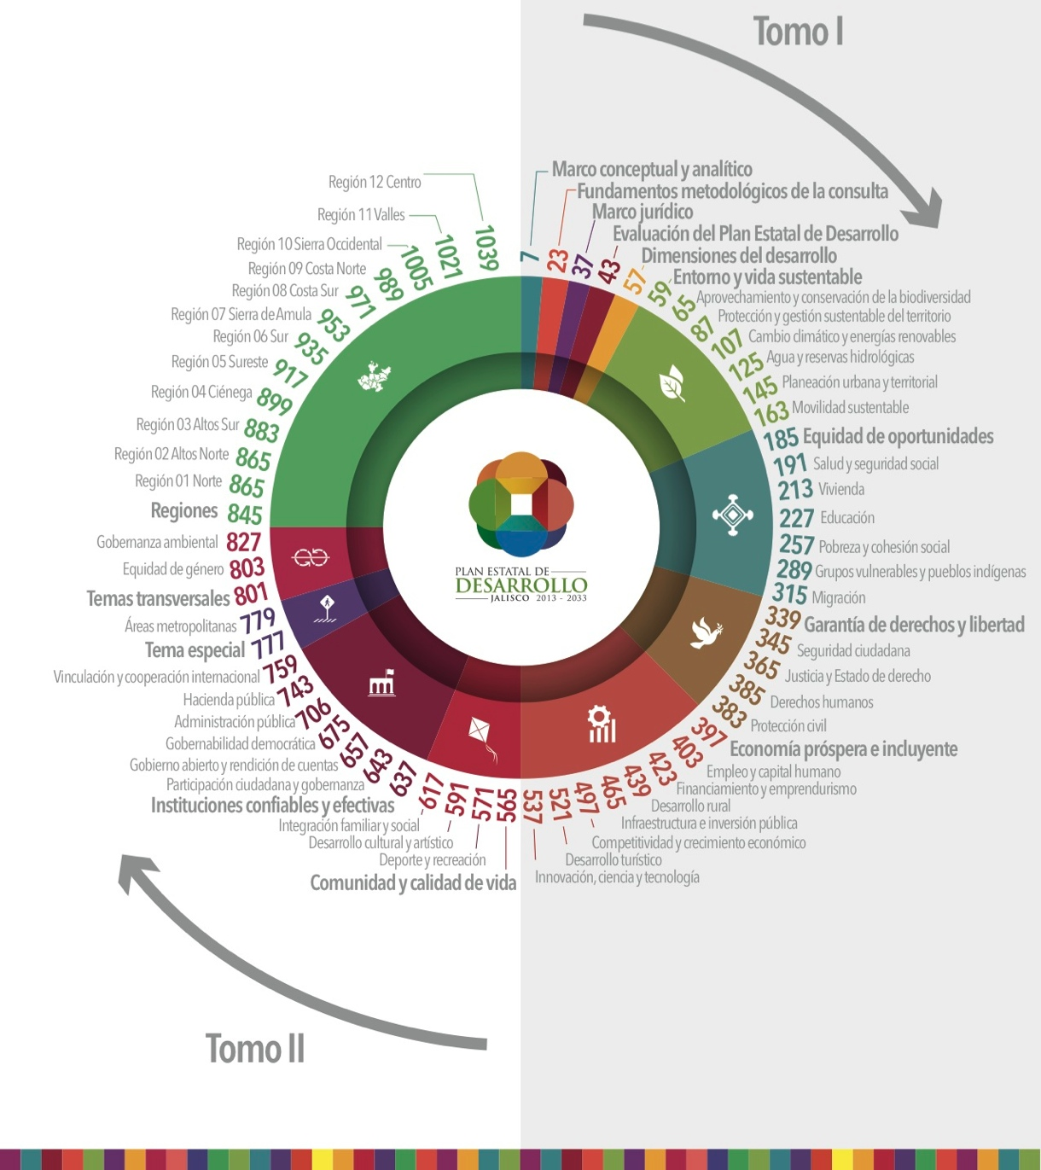
Introducción
Las recientes iniciativas de Jalisco a Futuro y el Plan Estatal de Desarrollo 2013-2033 reflejan los grandes retos que enfrenta Jalisco en materia de Desarrollo Sustentable para los próximos años.

Slide 3

Introducción
Resulta crucial la colaboración entre el sector académico y el gobierno estatal para generar políticas de largo plazo en materia de desarrollo sustentable.
Imagen: http://www.ceed.udg.mx

Slide 4
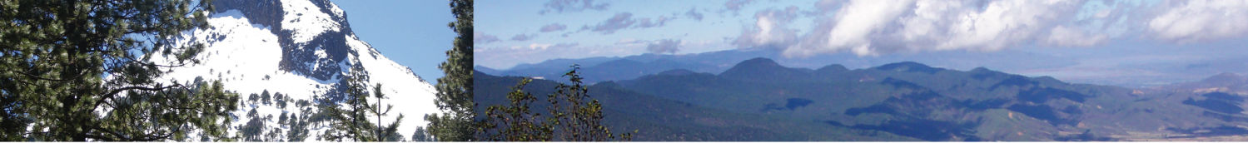
Ejes Estratégicos SEMADET
Conservación y aprovechamiento sustentable de ecosistemas.
Planeación y ordenamiento integral urbano, ecológico y rural del territorio.
Gobernanza para la sustentabilidad.
Gestión sustentable del territorio.
Justicia Ambiental.

Slide 5
Misión SEMADET
“Liderar el desarrollo sustentable de Jalisco mediante el establecimiento, instrumentación, conducción y vigilancia de la política ambiental y de desarrollo territorial en el estado, para la preservación del capital natural y sus servicios ambientales, garantizar el derecho a un medio ambiente sano y contribuir a una mayor calidad de vida y bienestar de los jaliscienses”

Slide 6
Conservación y aprovechamiento sustentable de ecosistemas.
A pesar de que Jalisco se encuentra entre los cinco estados con mayor riqueza en capital natural y biodiversidad; en los últimos años, las tendencias de crecimiento económico, urbanización y demografía han ejercido una presión desmedida sobre el acervo de sus recursos naturales.
Por ejemplo, en la Reserva de la Biósfera Sierra de Manantlán se considera que solo el 10 % de su superficie no presenta algún tipo de conflictos de tenencia.

Slide 7
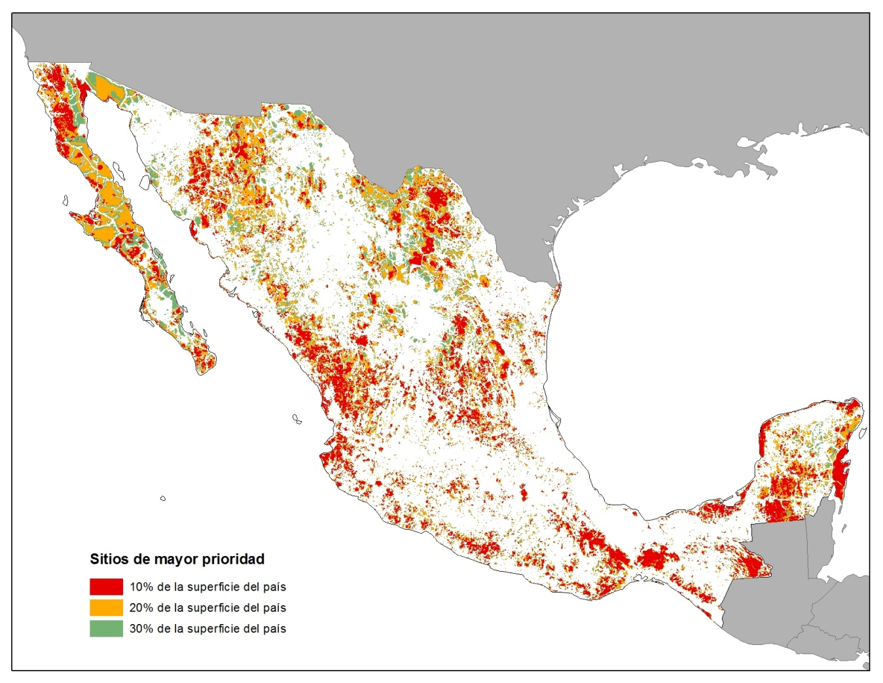
Sitios Terrestres Prioritarios por su biodiversidad

Slide 8
Panorama Nacional
FAO (2010). Informe del país 2010 sobre la evaluación global de recursos forestales: México (disponible en http://www.fao.org/forestación/fra/67090/en/)

Slide 9
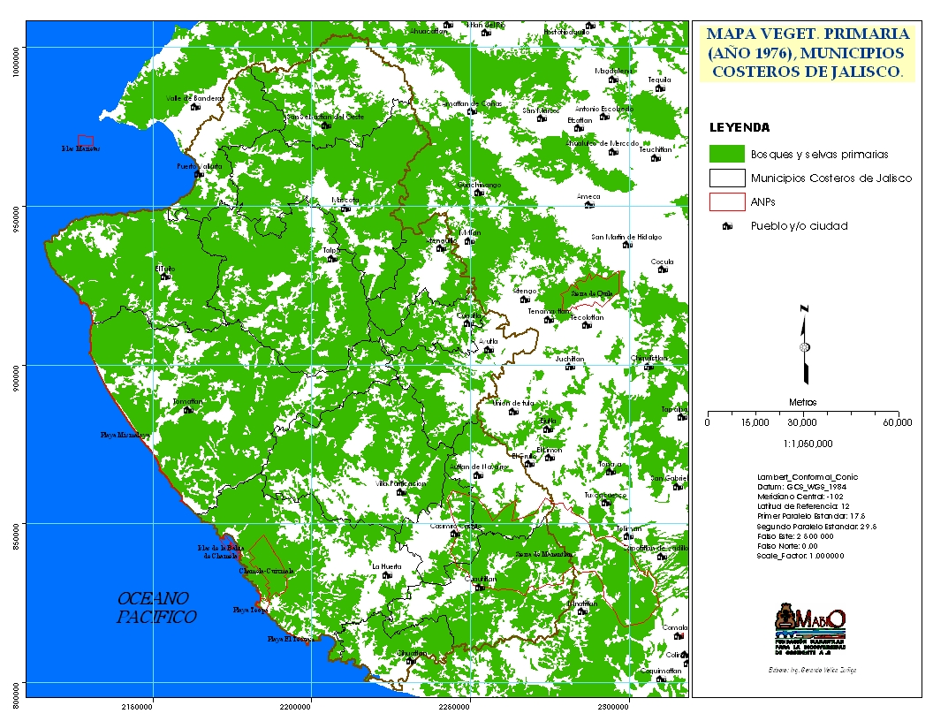

Slide 10
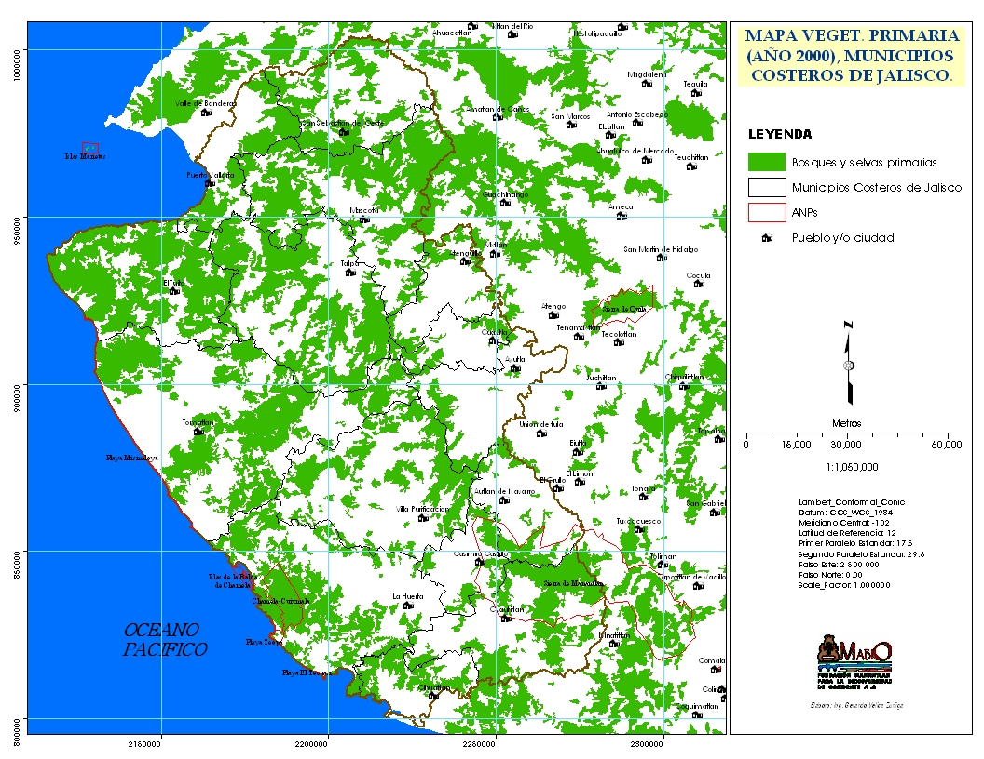

Slide 11
Planeación y ordenamiento integral urbano, ecológico y rural del territorio
Jalisco es uno de los estados con una gran riqueza en capital natural y biodiversidad a nivel nacional.
En los últimos años, sin embargo, las tendencias de crecimiento económico, urbanización y demografía han ejercido una presión desmedida sobre el acervo de recursos naturales con los que cuenta.

Slide 12
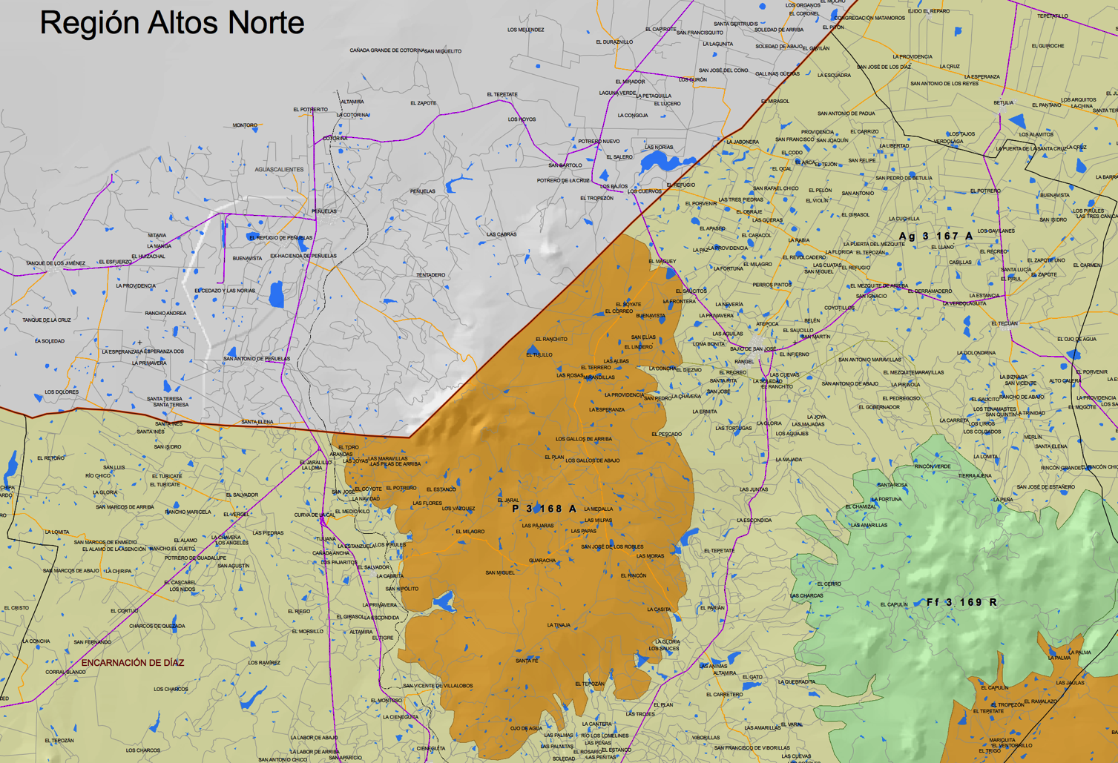
Planeación y ordenamiento territorial

Slide 13
Gobernanza para la sustentabilidad
Jalisco cuenta con experiencias exitosas reconocidas internacionalmente en gobernanza ambiental local-
Sin embargo, dichas experiencias aún no se han constituido como modelo de política ambiental que pueda replicarse en todo el territorio del estado en base a la sustentabilidad ambiental, el desarrollo económico y la justicia social y ambiental.
Se requiere la implementación de una estrategia estatal para hacer frente al gran reto del cambio climático mediante acciones orientadas a la mitigación de GEI y la adaptación para reducir la vulnerabilidad de los principales sectores.

Slide 14
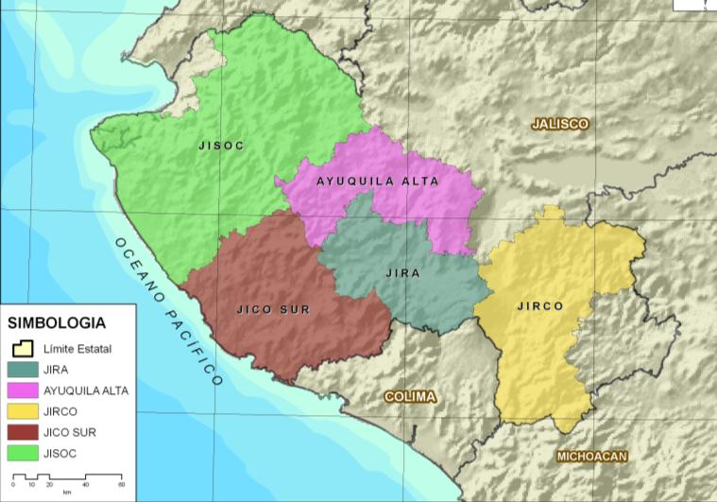
Juntas Intermunicipales

Slide 15
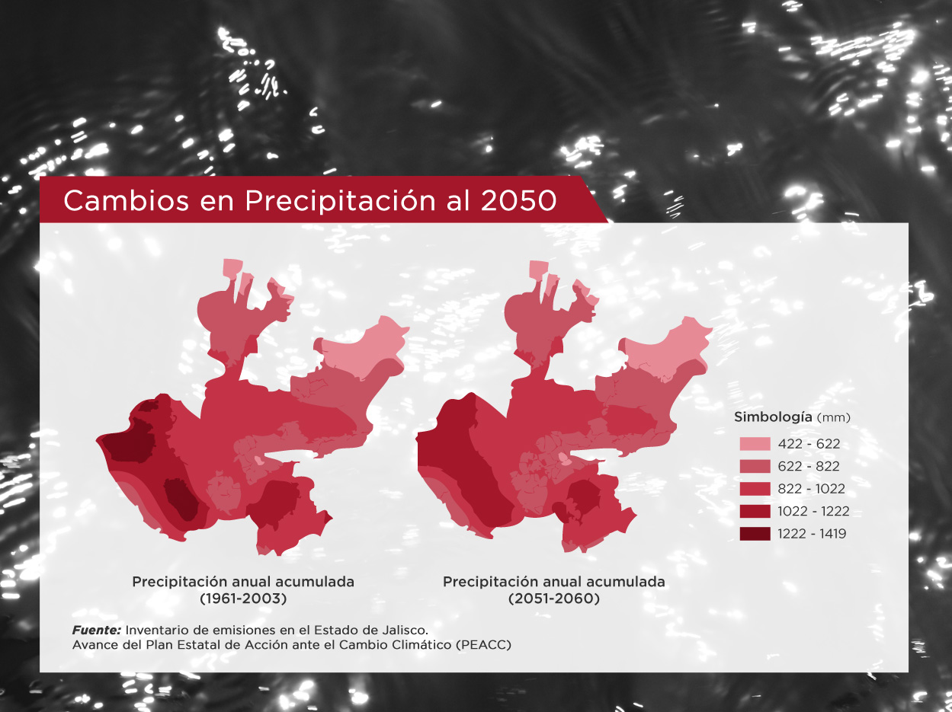

Slide 16
Gestión Sustentable del Territorio.
Actualmente Jalisco demanda sistemas de gestión integral sustentable adaptados a los procesos productivos y sociales del Estado que permitan solucionar y revertir los problemas ambientales generados por el crecimiento de la población.
Los modelos actuales de consumo que han generado un incremento en la generación de residuos así como un aumento de la concentración de contaminantes en la atmósfera.

Slide 17
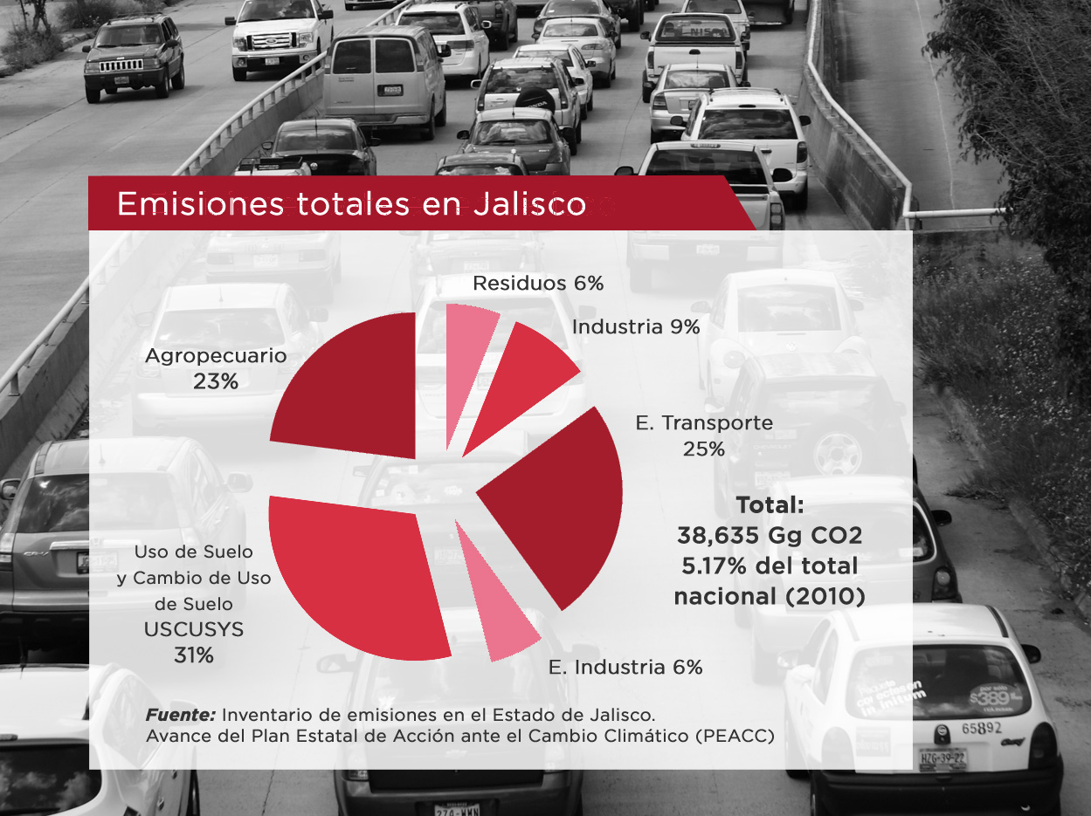

Slide 18
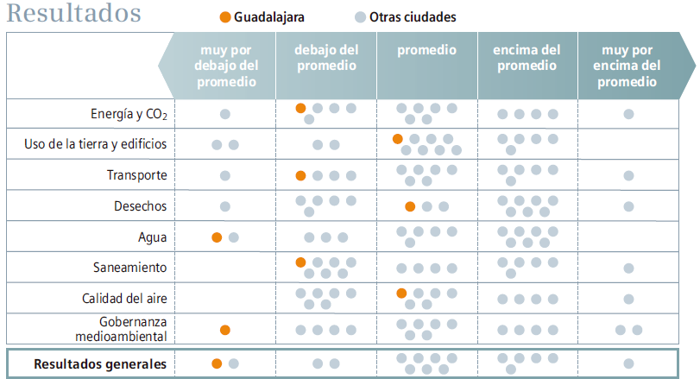
Guadalajara frente a otras 16 ciudades de América Latina. ciudades de América Latina.
Actualmente Jalisco demanda sistemas de gestión integral sustentable adaptados a los procesos productivos y sociales del Estado que permitan solucionar y revertir los problemas ambientales generados por el crecimiento de la población.
Los modelos actuales de consumo han generado un incremento en la generación de residuos así como un aumento de la concentración de contaminantes en la atmósfera.
The Economist Intelligence Unit (2010). Índice de Ciudades Verdes de América Latina. Una evaluación comparativa del impacto ecológico de las principales ciudades de América Latina.

Slide 19
Justicia Ambiental
Considera no solo el lograr las condiciones de desarrollo que aseguren un medio ambiente sano, sino la interrelación transversal de los derechos humanos y civiles con los temas medioambientales (derechos humanos de tercera generación), en el marco del punto 10 de la declaración de Rio (1992).
Esto significa garantizar el acceso a un medio ambiente sano, a la par que se reivindican los derechos humanos de comunidades y pueblos antes desprovistos de la capacidad de proteger y utilizar sustentablemente sus recursos naturales en condiciones de equidad.

Slide 20


Agenda de Investigación
SEMADET - UDG
En México, la investigación en ciencias ambientales, desarrollo sustentable y política pública ambiental ha crecido exponencialmente
Se espera que en los próximos años dicha tendencia se acelere aún más
SEMADET lidera políticas, programas y proyectos ambientales que presentan áreas de oportunidad y sinergias para la investigación aplicada

Slide 21
EJE 1: Conservación y aprovechamiento sustentable de ecosistemas
POLÍTICA | PROGRAMA | Centros Universitarios con líneas de investigación afines.
Gestión de ecosistemas para la conservación y el aprovechamiento de los recursos naturales | Sistema estatal de áreas naturales protegidas y zonas de conservación. | CUCSUR,CUCBA,CUVALLES, CUCEA
 | Estrategia para la conservación y el uso sustentable de la Biodiversidad.
 | Instrumentos económicos para la conservación y aprovechamiento
Bosques y Cambio Climático (REDD+) | Acciones Tempranas para la mitigación y adaptación del cambio climático en cuencas costeras | CUCSUR,CUCNORTE, CUALTOS, CUCS
 | Manejo del Fuego en Territorio Estatal.
Manejo de ecosistemas para el bienestar de las comunidades rurales y urbanas. | Desarrollo forestal sustentable | CUNORTE, CUCIÉNEGA, CUVALLES, CUSUR, CUCNORTE, CUCSUR, CUCBA
 | Desarrollo de capacidades locales para el manejo sustentable de recursos naturales
 | Desarrollo sustentable de regiones bioculturales prioritarias para la conservación.

Slide 22
Eje 2: Planeación y ordenamiento territorial
POLÍTICA | PROGRAMA | Centros Universitarios con líneas de investigación afines.
Ordenamientos Territoriales Sustentables. | Ordenamiento Territorial Integral | CUCIÉNEGA, CULAGOS, CUALTOS, CUVALLES, CUSUR, CUCNORTE, CUCSUR, CUCBA, CUCS, CUCEA, SUV
 | Ordenamientos Ecológicos Locales.
 | Ordenamientos Ecológicos y Territoriales Estratégicos.
 | Ordenamiento Ecológico Estatal.
 | Sistemas de Información Geográfica para el Manejo Sustentable del Territorio.
 | Desarrollo de áreas prioritarias: Cuenca del Río Santiago y Manejo de Embalses
Ordenamiento Sustentable de Asentimientos Humanos y Centros Urbanos y Metropolitanos | Actualización del marco institucional y desarrollo de capacidades para la planeación urbana. | CUAAD, CUALTOS, CULAGOS, Red Universitaria, SUV
 | Sistema de indicadores, regulación y criterios de Edificación sustentable.
 | Manejo sustentable del territorio periurbano.
 | Observatorios Urbanos en Centros de Población Estratégicos.
 | Recuperación y Manejo sustentable de los espacios públicos urbanos
 | Planeación y Ordenamiento de Vivienda

Slide 23
Eje 3: Gobernanza para la Sustentabilidad
POLÍTICA | PROGRAMA | Centros Universitarios con líneas de investigación afines.
Gestión participativa territorial | Transversalidad y Juntas Intermunicipales | CUCSUR, CUALTOS, CUCBA, CUCSH, CUCEA
 | Gestión ambiental participativa
 | Fortalecimiento de Sub-Delegaciones Regionales
Educación y cultura ambiental | Educación, cultura y ciudadanía ambiental | CUCBA, CUCSH, SUV
Implementación del Programa Estatal de Acción ante el Cambio Climático (PEACC). | Estrategias de mitigación al cambio climático | CUCBA, CUCEA, CUCEI, CUCS, CUALTOS, CULAGOS, Red Universitaria
 | Estrategias de adaptación al cambio climático.
 | Transición hacia una economía baja en carbono.
 | Estrategia de independencia energética basada en energías renovables
 | Coordinación intergubernamental en materia de cambio climático.

Slide 24
Eje 4: Gestión sustentable del territorio
POLÍTICA | PROGRAMA | Centros Universitarios con líneas de investigación afines
Seguridad hídrica y servicios. | Sistema de gestión regional hídrica por cuencas y microcuencas y manejo de embalses. | CUAAD, CUTONALÁ, CUCEA, CUALTOS, CULAGOS.
 | Diagnóstico de riesgos ambientales y daños a la salud en torno a cuerpos de agua
 | Gestión integral de recursos hídricos en la región de influencia de áreas urbanas y rurales.
Gestión integral de residuos | Programa estatal de gestión integral de residuos sólidos urbanos y de manejo especial | CUCEI, CUCIÉNEGA, CUTONALÁ
 | Control de sitios de disposición final de residuos
 | Gestión integral de residuos sólidos urbanos.
 | Gestión para la restauración y manejo de sitios contaminados y suelos degradados
Gestión integral de las cuencas atmosféricas | Mejoramiento de la Calidad del Aire en zonas metropolitanas, ciudades medias y espacios rurales | CUCEI, CUTONALÁ
 | Control y Regulación de Emisiones Vehiculares
Sustentabilidad del Sector Productivo | Impulso al programa de reconversión tecnológica y ecoeficiencia productiva. | CUCEI, CUTONALÁ, CUCEA
 | Vinculación con el sector empresarial para una cultura corporativa sustentable
 | Certificación Ambiental Voluntaria
 | Evaluación Impacto Ambiental por Proyectos
 | Evaluación Ambiental Estratégica

Slide 25
Eje 5: Justicia ambiental.
POLÍTICA | PROGRAMA | Centros Universitarios con líneas de investigación afines.
Transición hacia los Derechos Humanos de Tercera Generación | Denuncias ambientales y los procedimientos administrativos | CUCSH, CUCEA, CUVALLES, Red Universitaria
 | Atención a polígonos prioritarios (Miravalle, El Ahogado, Cajititlán)
 | Coadyuvancia en la persecución de los delitos ambientales
 | Institucionalización de la emisión de recomendaciones ambientales
 | Asesoría a la población en los asuntos de protección y defensa del medio ambiente
 | Programa de diseño e implementación de protocolos para la atención a contingencias
 | Fomento y divulgación de la normatividad ambiental y las mejores prácticas para su cumplimiento
 | Impulso de acciones y proyectos específicos intergubernamentales para mejorar las condiciones ambientales del Estado
 | Agenda de modernización de la legislación ambiental
 | Impulso a la creación de tribunales especializados en materia ambiental

Slide 26
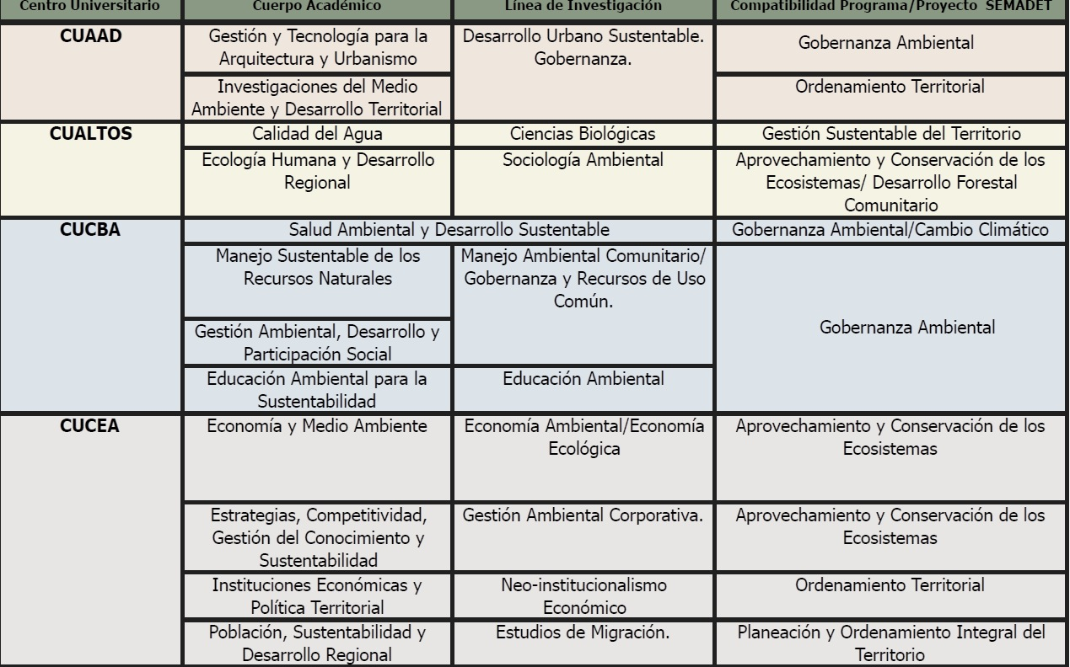
Centro Universitario | Cuerpo Académico | Línea de Investigación | Compatibilidad Programa/Proyecto SEMADET

Slide 27
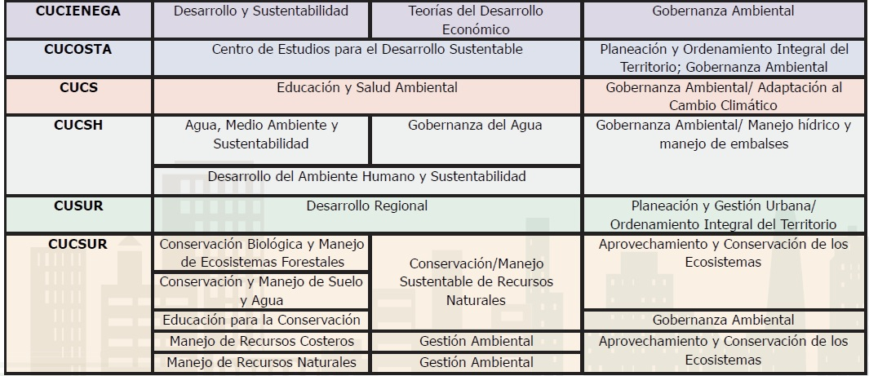
Centro Universitario | Cuerpo Académico | Línea de Investigación | Compatibilidad Programa/Proyecto SEMADET

Slide 28









Posibles Mecanismos de Colaboración UDG-SEMADET
Desarrollo de Proyectos Ejecutivos y Planes Maestros para participar en Convocatorias Nacionales e Internacionales.
Alianzas Ambientales (Environmental Partnerships) bajo el Modelo de Triple Hélice.

Slide 29
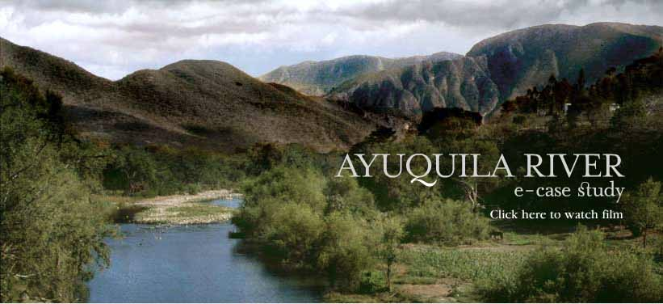
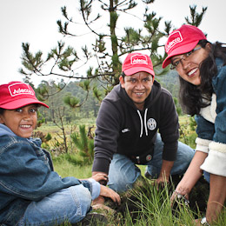
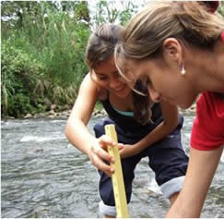
Posibles Mecanismos de Colaboración UDG-SEMADET
c) Diseño y Evaluación de Términos de Referencia para Programas Estatales y Desarrollo de Estudios de Caso sobre problemas de política pública ambiental.
d) Pasantías para la formación de Jóvenes Investigadores (Internships).
http://crossingboundariesproject.edublogs.org
http://reforestemosmexico.org
http://codeama.org

Slide 30
Áreas Prioritarias
Desarrollo de Capacidades para el Manejo Sustentable de Recursos Naturales.
Educación y Ciudadanía Ambiental.
Ordenamiento Territorial Integral.
Desarrollo de Cadenas de Valor en el Sector Forestal.
Estrategias de Mitigación y Adaptación al Cambio Climático y Reducción de Emisiones por
Deforestación y Degradación REDD+.

Slide 31
Áreas Prioritarias
Gestión Integral de Residuos Urbanos.
Evaluación de Impacto Ambiental y Evaluación Ambiental Estratégica.
Manejo del Fuego.
Manejo de Áreas Naturales Protegidas y Sitios RAMSAR.
Observatorios Urbanos en Centros de Población Estratégicos para las Ciudades Sustentables
Cultura Corporativa Sustentable y Energías Renovables.
Incubadora de Negocios y Economía Verde.

Slide 32
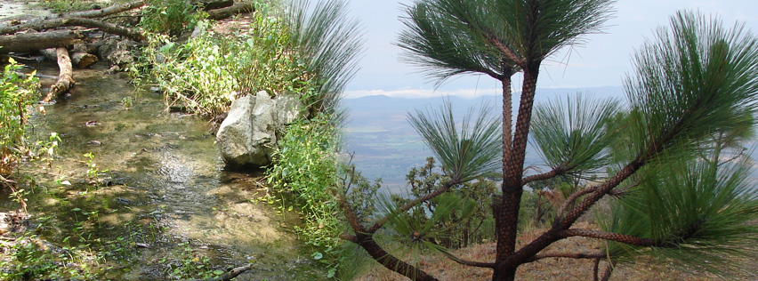
Por su Atención
GRACIAS

Slide 33
Biol. María Magdalena Ruiz Mejía
Secretaria de Medio Ambiente y Desarrollo Territorial
http://semadet.jalisco.gob.mX
Av. Circunvalación Jorge Álvarez del Castillo No. 1078,
Col. Mezquitán Country, Guadalajara, Jalisco, México.
Tel. (33) 3030 8250
www.jalisco.gob.mx

